Slide 1
STATISTIKA
Sázíte-li ve Sportce, je to hazard. Sázíte-li se, že vám v kartách přijdou tři postupky po sobě, je to zábava. Vsadíte-li se, že cena plynu stoupne o 10 %, je to podnikání. Vidíte ten rozdíl?
Martin Sebera, FSpS MU, 12.2.2014

Slide 2
Pravidla výzkumu z pohledu analýzy dat
příprava výzkumného šetření je nejdůležitější část
sběr a analýza dat slouží k zamítnutí/nezamítnutí předem stanovených úkolů práce a hypotéz (explorační vs. konfirmační přístup)
vždy mít na paměti věcné hledisko výzkumu, zejména v souvislosti s interpretací statistických výsledků

Slide 3
Role statistiky
Porozumění a zkoumání hromadných jevů
Zjišťování zákonitostí
V kvantitativním výzkumu (deduktivní princip) – pojítko mezi teorií a výzkumem
Zpracování, popsání a analyzování dat

Slide 4
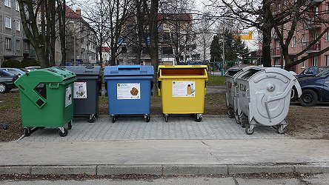
Základní pojmy
Základní a výběrový soubor a jeho rozsah (N)
Výběr:
náhodný (každý prvek má stejnou pravděpodobnost výběru - losování)
systematický (n-tý objekt, n<N)
stratifikovaný (náhodný výběr ve skupinách)

Slide 5
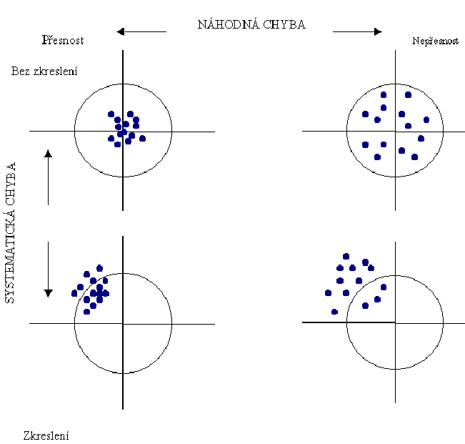
Náhodná a systematická chyba

Slide 6
Typy proměnných
Nominální (text, číselné kódy; hodnoty jsou různé; nelze provádět aritmetické operace)
Ordinální (lze seřadit; většinou se převede na čísla),
Intervalová (lze říct o kolik je hodnota větší)
Poměrová (lze říct kolikrát je hodnota větší)
Spojité X Diskrétní

Slide 7
Škály (měřítka, stupnice)
Nominální (temperament; národnost)
Ordinální (školní známky, bodování v slopestyle; relace =, ≠, >, <,),
Metrické
Intervalová (lze říct o kolik je hodnota větší)
Poměrová (lze říct kolikrát je hodnota větší)
Př. teplota, čas, hmotnost, …

Slide 8
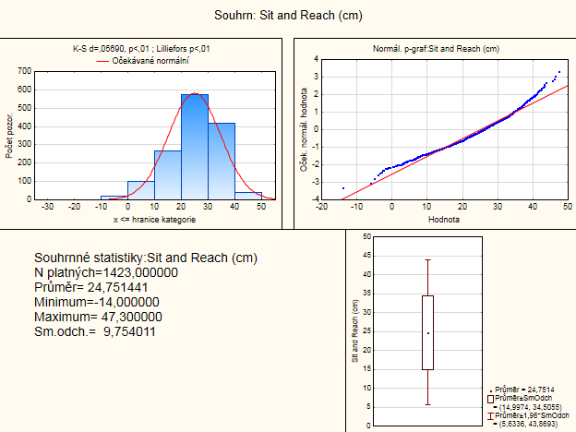
První náhled na data – popisná statistika
průměr, sm. odchylka, medián, kvartily aj.
četnosti: absolutní, relativní, kumulativní
grafy: krabicový, histogram
Proč?
chybná měření, extrémy
homogenitu souboru
chybějící data

Slide 9
Intervalové rozložení četností
BMI:
18 19 19 20 20 20 20 20 20 20
20 21 21 21 21 21 21 22 22 22
N – rozsah souboru
n_{i} – absolutní četnost
r_{i} – relativní četnost
N_{i} – kumulativní absolutní četnost
F_{i} – kumulativní relativní četnost
x | n_{i} | r_{i} | N_{i} | F_{i}
18 | 1 | 0,05 (= 1/20) | 1 | 0,05
19 | 2 | 0,10 (= 2/20) | 3 | 0,15
20 | 8 | 0,40 (= 8/20) | 11 | 0,55
21 | 6 | 0,30 (= 6/20) | 17 | 0,85
22 | 3 | 0,15 (= 3/20) | 20 | 1,00
Celkem | 20 | 1,00
lze usuzovat na některé
vlastnosti,
záleží na počtu intervalů

Slide 11
Základní statistické charakteristiky
Míry střední hodnota
Aritmetický a geometrický průměr, modus, medián
Míry variability
variační rozpětí, kvantily, rozptyl, směrodatná odchylka, variační koeficient
ztrácíme mnoho cenných informací o původních datech
1; 10; 22 průměr 11 SD 10,53 n = 3
11; 11; 11 průměr 11 SD 0 n = 3

Slide 12
Časté chyby při statistických výpočtech
Uvedení průměru bez směrodatné odchylky SD a bez N
Procenta
Regulovaná složka stoupla o 200 %, silová zlevnila o 20 %. Jak se změnila celková cena?
Regul: 100,- Kč → 300,- Kč původní cena 3100,- Kč
Silová: 3000,- Kč → 2700,- Kč nová cena: 3000,- Kč
Nejen procenta, ale i z jakých základů se počítají
snížení platu o 30 % a jeho následné zvýšení o 30 %
při původním platu 100 Kč je plat po snížení 70 Kč (-30 %), ale po následném zvýšení o 30 % pouze 91 Kč.

Slide 14
Testování hypotéz, koncept věcné vs. statistické významnosti
Postup testování hypotéz → poměrně jasný a jednoduchý.
Vytvoříme hypotézu H₀, o které předpokládáme, že platí. Proti ní postavíme alternativu (H_{A}). Sesbíráme data. Najdeme věrohodný aparát, který konstatuje, zda domněnka platí nebo ne → statistický test.
chyba 1. druhu se značí α a nazývá se hladina významnosti. Výraz 1 - α se nazývá spolehlivost
chyba 2. druhu se značí β. Výraz 1 - β se nazývá síla testu
Obvyklé hodnoty spolehlivost: 0,95 nebo 0,99;
síla testu např. 0,8 → volíme např. hladinu významnosti α = 0,05 nebo 0,01.
Testování hypotéz |  | výsledek testu
 |  | hypotéza H₀ platí | hypotéza H_{A} platí
reálná situace | hypotéza H₀ platí | správné rozhodnutí | chyba 1. druhu značí se α
 | hypotéza H_{A} platí | chyba 2. druhu značí se β | správné rozhodnutí

Slide 15
Koncept věcné významnosti
Alternativou k statistické významnosti je posuzování tzv. věcné významnosti (effect size). Lze ji stanovit jako:
minimální hodnotu v absolutních hodnotách znamenající věcnou významnost
minimální vysvětlené procento rozptylu (relativní zhodnocení podílu ostatních faktorů – koeficient ω²)
Pro jednotlivé testy lze v literatuře nalézt mnoho tzv. koeficientů věcné významnosti. Jednou z výhod konceptu věcné významnosti je nezávislost na počtu měření N.
 | koeficient | hodnocení efektu
Korelační koeficient r | r² koeficient determinace | malý (nízký) efekt: r = 0,10 – 0,30 střední efekt: r = 0,31 – 0,70 velký (výrazný) efekt: r = 0,71 – 1
t-test | Cohenovo d | d = 0,20 malý efekt d = 0,50 střední efekt d = 0,80 velký efekt

Slide 16
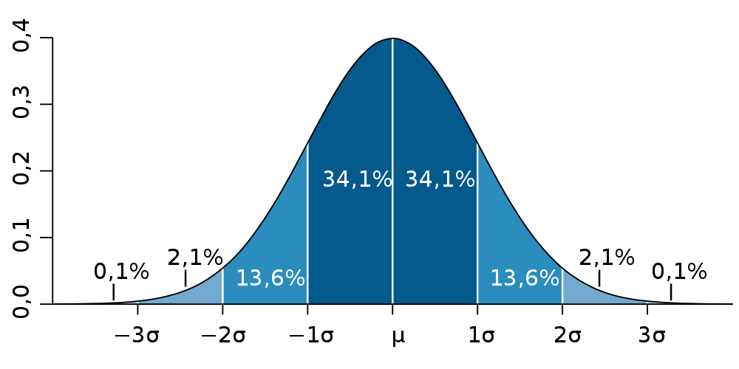
Normalita
Kolmogorov-Smirnov a Shapiro-Wilks test
Proč? rozhodnutí, zda použít parametrické nebo neparametrické testy
Pro normální rozložení platí:
- průměr ± 1 SD cca 68 % případů
- průměr ± 2 SD cca 95 % případů
- průměr ± 3 SD cca 99 % případů

Slide 17
Korelace ANEB korelace není kauzalita
= vzájemný vztah mezi veličinami proměnnými, jevy (dostatečně velký rozsah)
Úkol: zjistit závislost a popsat ji
Př. 3 proměnné:
BMI
% fat
WHR

Slide 18
Korelační koeficient
R: <-1 do 1>
Omezení:
předpokládá 2-rozměrné norm.rozdělení
měří pouze vztahy lineární
nerozeznává, která proměnná je závislá a která nezávislá. Nelze rozhodnout o příčinnosti vztahu mezi proměnnými
interpretace → dodatečné koeficienty, např. index determinace r²
Pearsonův, neparametrický Spearmonův
jednoduchý, parciální, mnohonásobný

Slide 19
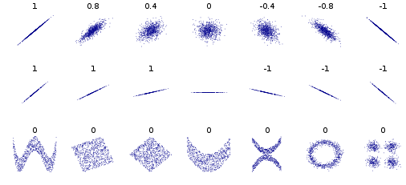

Slide 20
Příklad
 | % fat | WHR | BMI
% fat | 1 | 0,36 | 0,41
WHR | 0,36 | 1 | 0,85
BMI | 0,41 | 0,85 | 1
Nejvyšší jednoduchý korelační koeficient je mezi proměnnými BMI a WHR a to 0,85. Celkem vysvětluje 72,2 % procent celkové variability mezi těmi to proměnnými. K číslu 72,2 % jsme dospěli pomocí koeficientu determinace (r² = 0,85² = 0,722).

Slide 21
T-testy
Testy o rovnosti středních hodnot dvou výběrů
Jaký konkrétní t-test vybrat?
varianta testu bude
parametrická (závislé, nezávislé soubory)
neparametrická (Wilcoxonův - závislé, Mann-Whitneyův test nezávislé hodnoty
Statistická vs. věcná významnost

Slide 22
T-test

Slide 23
T-test - příklad
Cohenovo d
d > 0,8 → velký efekt
d z intervalu 0,5 – 0,8 → střední efekt
d < 0,2 → malý efekt
d = 0,44
rozdíl mezi oběma disciplínami je i věcně i statisticky významný.

Slide 24
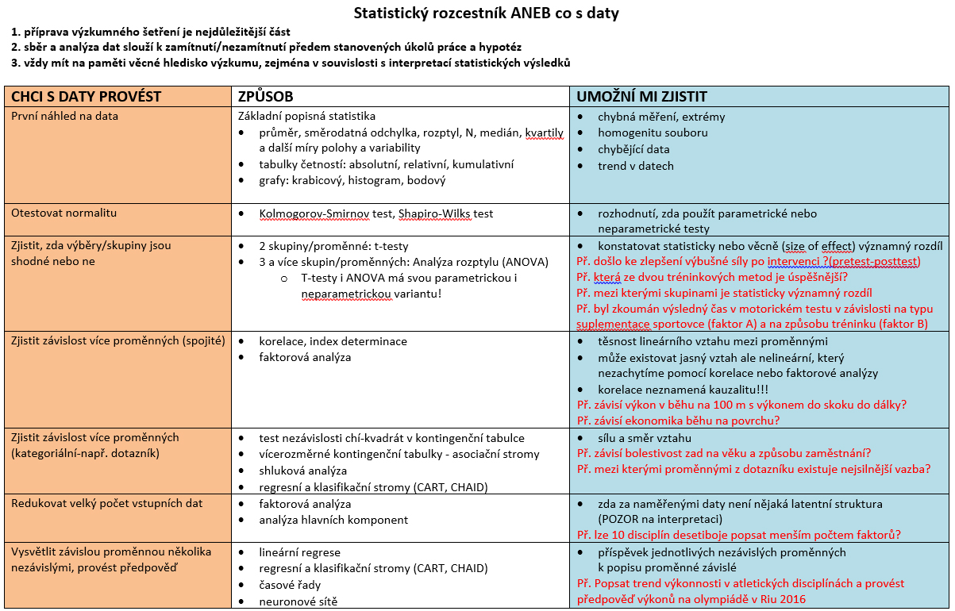

Slide 25
Zdroje:
Cyhelský, L., Kahounová, J., & Hindls, R. (2001). Elementární statistická analýza. (2. dopl. vyd., 318 s.) Praha: Management Press.
Hendl, J. (2006). Přehled statistických metod zpracování dat: analýza a metaanalýza dat. (Vyd. 2., opr., 583 s.) Praha: Portál.
Meloun, M., & Militký, J. (1998). Statistické zpracování experimentálních dat. (2. vyd., xxi, 839 s.) Praha: East Publishing.
Sebera, M. Vícerozměrné statistiky, 2013
Zvonař, M., Pavlík, J ., Sebera, M., Vespalec, T. & Štochl, J. Vybrané kapitoly z antropomotoriky. Brno: Masarykova univerzita, 2010.

